Slide 1
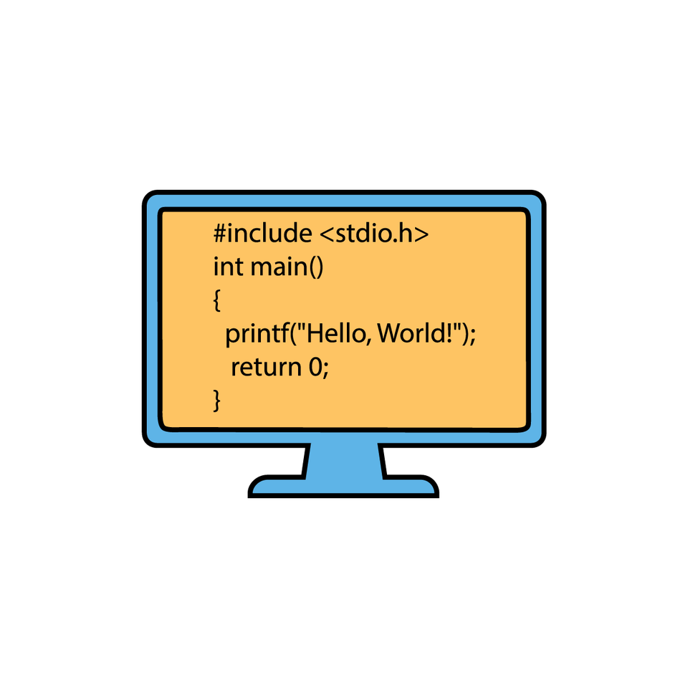
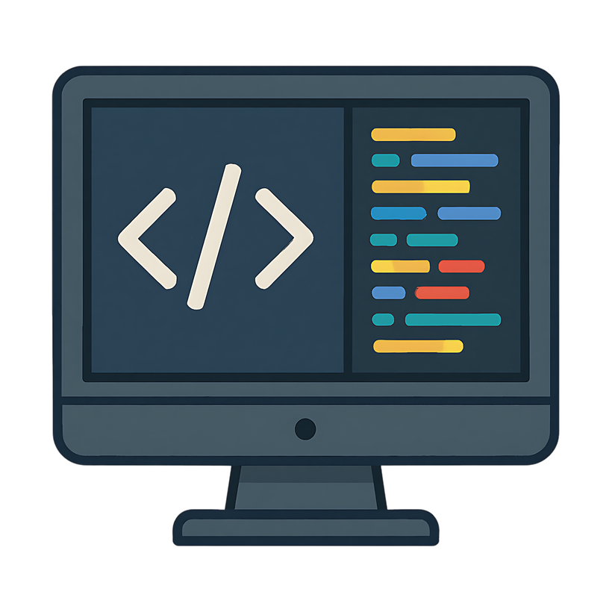
Reconocimiento de Elementos en el Desarrollo de un Programa Informático
ALBERTO FLORIDO RAMOS - 1ºA DAM

Slide 2
1. EXPLICACIÓN DE LOS CONCEPTOS BÁSICOS.
2. CLASIFICACIÓN DE LENGUAJES DE PROGRAMACIÓN.
ÍNDICE
3. IDENTIFICACIÓN DE PARADIGMAS DE PROGRAMACIÓN MEDIANTE EJEMPLOS
4. ACTIVIDAD COTIDIANA DE MANERA IMPERATIVA Y DECLARATIVA

Slide 3
1. EXPLICACIÓN DE LOS CONCEPTOS BÁSICOS
  Código fuente: es el código que escribimos en el lenguaje de programación que usamos para nuestro programa
  Código objeto: cuando se completa el proceso de compilación, el resultado se refleja en este código.
  Código ejecutable: al enlazar el código objeto con las librerías necesarias, lo que sale es el código ejecutable

Slide 4
Fases por las que pasa un programa
1. Análisis léxico: se trata de comprobar si los elementos del código son del lenguaje de programación correspondiente.
2. Análisis sintáctico: se debe analizar si el orden de los elementos en el código está bien.
3. Análisis semántico: en esta fase hay que determinar que las sentencias que ha escrito el programador tengan sentido.

Slide 5
Fases por las que pasa un programa
4. Generación de código intermedio: si no hay ningún error previo, se genera una representación intermedia (fase opcional).
5. Optimización de código intermedio: al igual que la fase anterior, esta también es opcional. Es mejorar el código intermedio.
6. Generación de código final: aquí podremos generar código objeto para que reciba las instrucciones de la CPU.

Slide 6
Ejemplos concretos de los conceptos
Para esta línea de código int total = “hola”; tenemos lo siguiente:
  Código fuente: el código pasa por el análisis léxico y sintáctico, pero en el semántico da error porque no tiene sentido, lo puedes arreglar poniendo int total = 5 + 3.
  Código objeto: este código es compilado y se convierte en un archivo binario intermedio.
  Código ejecutable: este de aquí participa en la última fase, en conjunto con el enlazador (linker).

Slide 7
2. CLASIFICACIÓN DE LENGUAJES DE PROGRAMACIÓN
Nivel de abstracción:
  Alto: el programador puede leer y escribir código de forma sencilla, sin atender a muchos detalles

